Slide 1
WEBGL GLSL基础编程
蒋文平

Slide 2
WEBGL是什么
WebGL：是一项用来在网页上绘制和渲染复杂三维图形，并允许用户与之进行交互的技术。即浏览器中实现实时的3D互动图形
WebGL+HTML5 +JavaScript = 网页三维
WebGL是基于OpenGL ES（三维图形渲染技术的嵌入式轻量级版本）

Slide 3
WEBGL的版本
WebGL1.0 OpenGL ES 2.0
WebGL2.0 OpenGL ES 3.0
最新的OpenGL 版本 4.5
当前chrome最新版本支持WebGL2.0

Slide 4
WebGL的结构
网页
使用WebGL的网页
HTML
JavaScript
HTML
JavaScript
GLSL ES
HTML
渲染引擎
HTML
渲染引擎
WebGL
OpenGL ES
浏览器
浏览器

Slide 5
WebGL能做什么1
Webgl是复杂低等级的，工作在显卡端。能迅速完成大量计算，并实现复杂的实时3D渲染
通常基于第三方WebGL图形库
Threejs 基础三维（基于此的aframe VR）
Cesium.js 3D地球
Babylon.js 3D游戏

Slide 6
WebGL能做什么2
高级渲染shader- GLSL(OpenGL Shading Language)
1. 利用视图和投影矩阵对点的位置进行变化
2. 如果需要利用法线的时候，也同样需要利用视图矩阵对其进行转换
3. 纹理坐标的产生和转换
4. 顶点的光照或者象素光照的计算
5. 颜色计算
我的第一阶段目标：
1周边模糊渲染 – 登录页背景（在3D地图楼宇模型上）
2图形区域内发光 – 地图区域（在倾斜2D地图上片区）
这都是 canvas 2d渲染难以难以企及

Slide 7
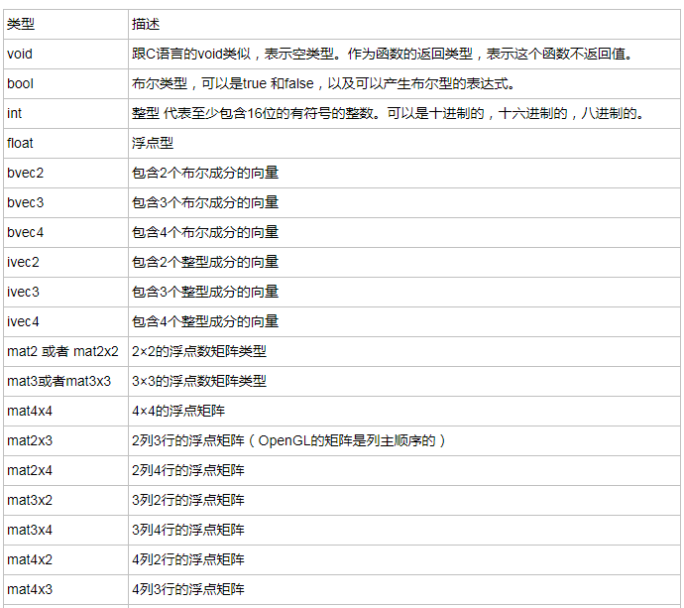
GLSL语言基础-基本类型

Slide 8
GLSL语言基础-数组
GLSL中只可以使用一维的数组。数组的类型可以是一切基本类型或者结构体。
vec4 lightPositions[8];

Slide 9
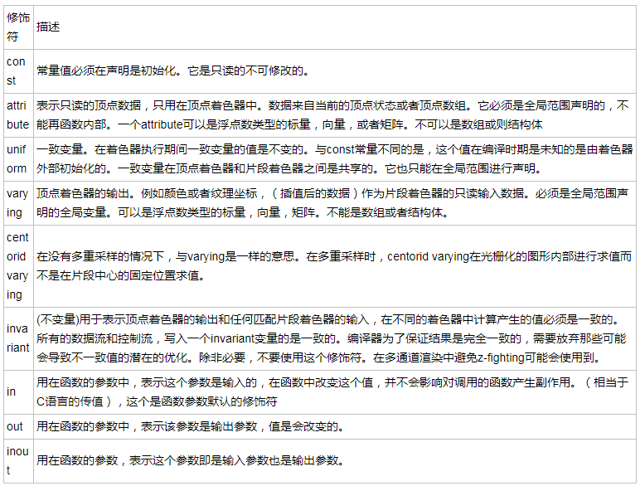
GLSL语言基础-修饰符

Slide 10
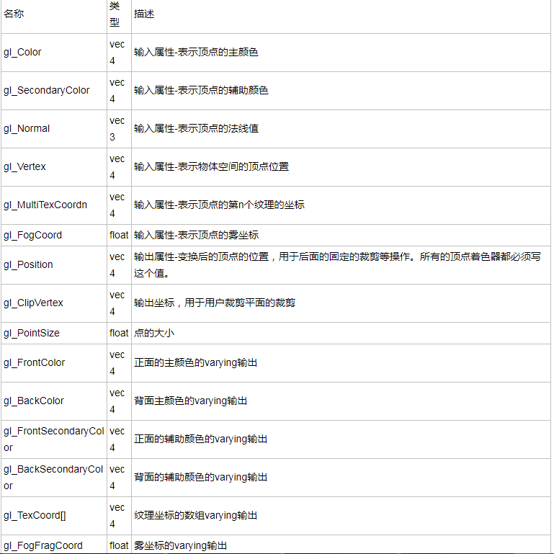
GLSL语言基础-顶点着色器内置变量

Slide 11
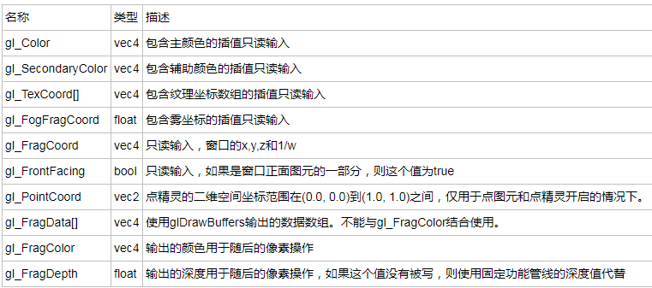
GLSL语言基础-片元着色器内置变量

Slide 12
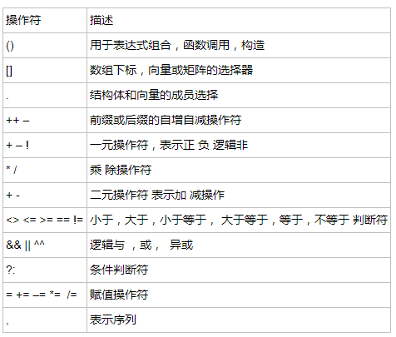
GLSL语言基础-操作符
按照优先级排序

Slide 13

GLSL基础-demo理解1-1

Slide 14
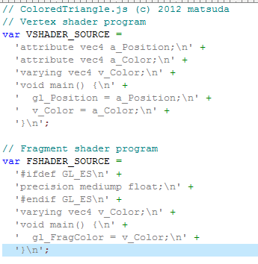
GLSL基础-demo理解1-2

Slide 15
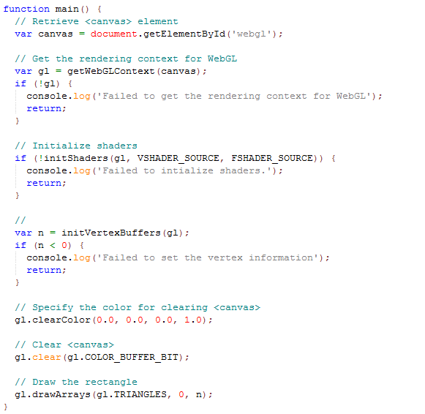
GLSL基础-demo理解1-3

Slide 16
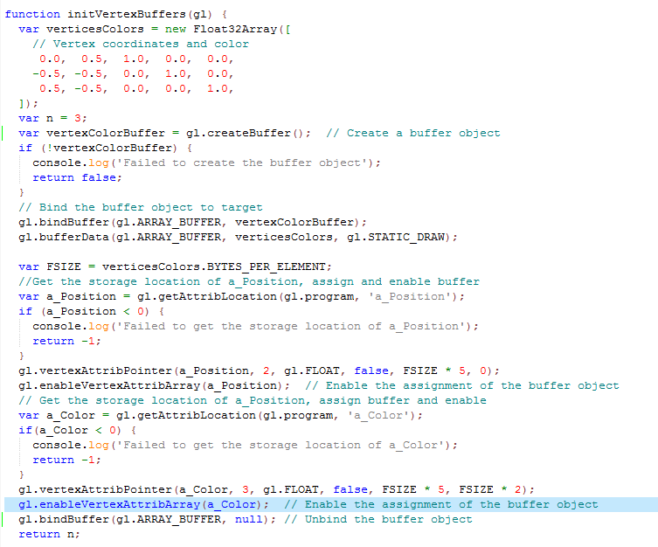
GLSL基础-demo理解1-4

Slide 17

案例
https://www.shadertoy.com/view/ld3Gz2

Slide 18
GLSL网站
http://glslsandbox.com/e
https://www.shadertoy.com

Slide 19
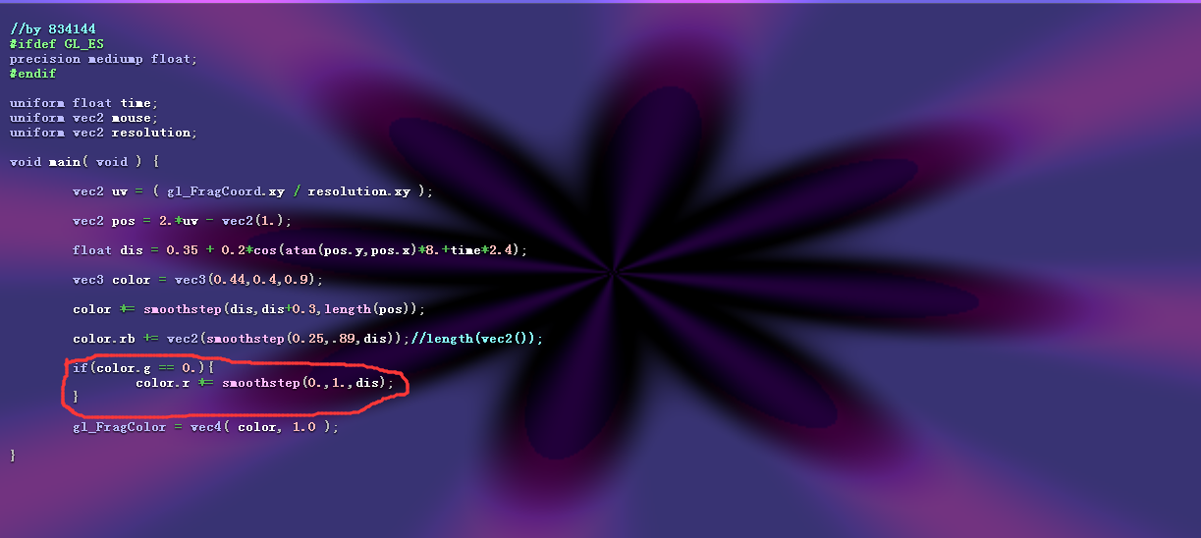
在线测试代码

Slide 20
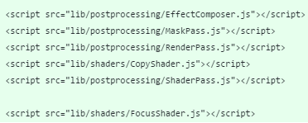
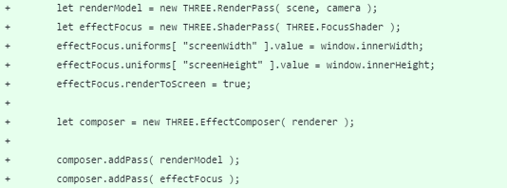
基于threejs使用shader-1
使用threejs构建完3D场景，特殊渲染就需要使用shader来实现渲染特效如周边模糊

Slide 21
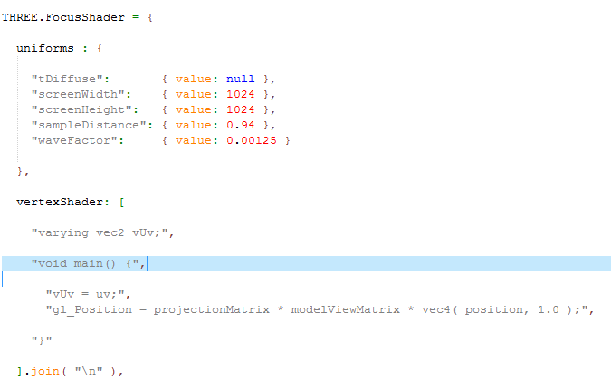
基于threejs使用shader-2

Slide 22
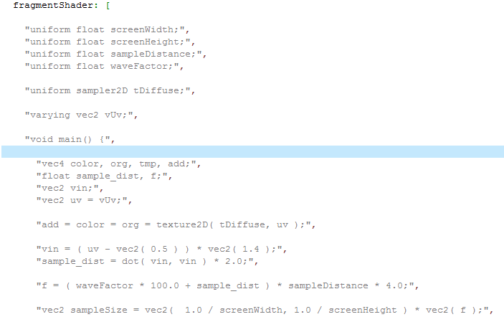
基于threejs使用shader-3

Slide 23
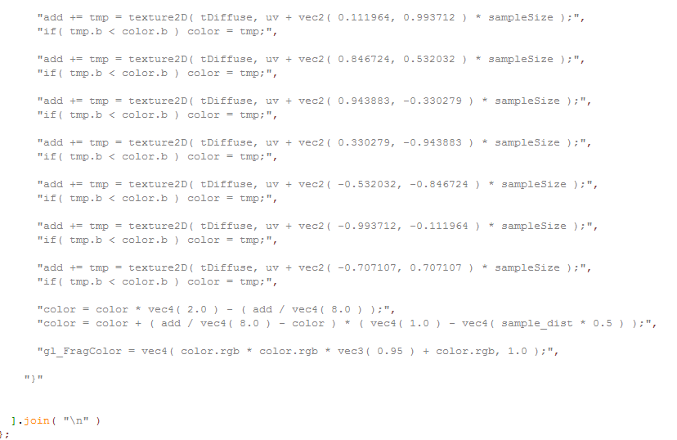
基于threejs使用shader-4

